Slide 1
HTTP常见请求GET & POST
讲师：刘凡

Slide 2
GET & POST
GET和POST是两种最常用的与服务器进行交互的HTTP方法
GET
GET的语义是获取指定URL的资源
将数据按照variable=value的形式，添加到action所指向的URL后面，并且两者使用"?"连接，各变量之间使用"&"连接
貌似不安全，因为在传输过程中，数据被放在请求的URL中
传输的数据量小，这主要是因为受URL长度限制
POST
POST的语义是向指定URL的资源添加数据
将数据放在数据体中，按照变量和值相对应的方式，传递到action所指向URL
所有数据对用户来说不可见
可以传输大量数据，上传文件只能使用Post

Slide 3
GET请求示例
变量名：username
变量数值：zhangsan
http://localhost//login.php?username=zhangsan&password=zhang
变量名：password
变量数值：zhang
本地主机
资源名称
语义：从本地主机的login.php资源获取(操作)指定用户名和密码的登录情况

Slide 4
POST请求示例
http://localhost/login.php
本地主机
资源名称
语义：向本地主机的login.php资源添加用户名和密码，并获得登录情况
提示：用户名和密码包装在网络请求的数据体中，在URL中不可见

Slide 5
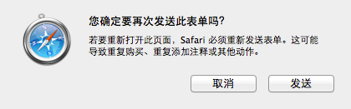
在浏览器中判断GET&POST请求
因为POST请求会向服务器发送数据体，因此在刷新页面时会出现提示窗口
而GET请求不会向服务器发送数据体，因此没有提示
从请求的本质而言，GET请求要比POST请求更安全，效率也会更高

Slide 6
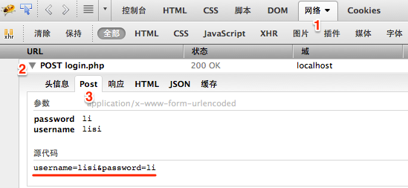
利用Firebug轻松查看Post请求的内容
在开发网络应用时，用浏览器跟踪URL的返回结果是开发的重要辅助手段

Slide 7
iOS网络发送网络请求的步骤
实例化URL(网络资源)
根据URL建立URLRequest(网络请求)
默认为GET请求
对于POST请求，需要创建请求的数据体
利用URLConnection发送网络请求(建立连接)
获得结果
NSURLConnection提供了两个静态方法可以直接以同步或异步的方式向服务器发送网络请求
同步请求：
sendSynchronousRequest:returningResponse:error:
异步请求：
sendAsynchronousRequest:queue: completionHandler:

Slide 8
response
HEAP中所有对象都是匿名的
C 语言malloc
OC alloc
创建的对象都是在堆中的
对象被释放时,他的地址是不会被清空的
NSString *str1 = [NSString alloc]initWithForm;
0x0000a123
[str1 release];
str1 = nil;
0x0000a123
(void *)p = &str1;
安全释放

Slide 9
URLRequest
连接到服务器
提交请求给服务器
返回结果
二进制的数据流,流媒体

Slide 10
网络传输之二进制数据流
在网络请求过程中，接收数据的过程实际上是通过NSURLConnectionDataDelegate来实现的，常用代理方法包括：
服务器开始返回数据,准备工作
(void)connection:didReceiveResponse:
收到服务器返回的数据，本方法会被调用多次
- (void)connection:didReceiveData:
数据接收完毕，做数据的最后处理
(void)connectionDidFinishLoading:
网络连接错误
- (void)connection:didFailWithError:

Slide 11
使用代理实现关联性较强的业务逻辑时
代理方法较多，比较分散
要处理一个请求，需要在很多地方编写代码
不利于逻辑实现、代码编写、调试、维护以及扩展
尤其当存在多个请求时会变得非常麻烦

Slide 12
本地数据存储的原则
与安全相关的用户信息（明文->密文 凯撒大帝）
用户密码
银行账号
70年代有了巨大的变化.RSA 公钥(公开的), 私钥(各自不同),加密算法是公开的(穷举)
中途岛海战
AF?岛屿作战,中途岛的供水系统出问题了,AF
更换密码系统,新旧密码机器的更换,新旧机器同时使用
原则：
任何应用程序都不能在本地直接存储与安全相关的用户信息
任何应用程序在于服务器传递数据时，都不能直接传输与安全相关的用户信息
登录结束后,会把用户名和密码保存在本地系统偏好,方便用户下次登录.

Slide 13
数据加密——MD5
Message Digest Algorithm MD5（中文名为消息摘要算法第五版）为计算机安全领域广泛使用的一种散列函数，用以提供消息的完整性保护。该算法的文件号为RFC 1321
MD5用于确保信息传输完整一致。是计算机广泛使用的杂凑算法之一（又译摘要算法、哈希算法），主流编程语言普遍已有MD5实现
MD5的典型应用是对一段字节串产生指纹，以防止被“篡改”。例如，可以对一个readme.txt生成一个MD5的值并记录在案，如果其他人修改了文件中的任何内容，对该文件重新计算的MD5值会发生变化
MD5还广泛用于操作系统的登录认证上，如Unix、各类BSD系统登录密码、数字签名等诸多方面
不可逆
同样的数据加密结果是一样的?密码上的一个忌讳
加点”盐”私钥
http://www.cmd5.com

Slide 14
SHA-1简介
SHA (Secure Hash Algorithm，译作安全散列算法) 由美国国家安全局 (NSA) 设计，美国国家标准与技术研究院(NIST) 发布的一系列密码散列函数
SHA-1, SHA-224, SHA-256, SHA-384 和 SHA-512都被需要安全散列算法的美国联邦政府所应用，他们也使用其他的密码算法和协定来保护敏感的未保密资料
SHA-1散列函数用可能会被用来实现个人电脑上的数字版权的管理

Slide 15
Q & A

